Slide 1
X Curso Interinstitucional del Seminario de Educación Superior de la UNAM
Normales, Tecnológicos y Universidades:
Política, Políticas y Gobierno de la Educación Superior en México
Módulo
EDUCACIÓN SUPERIOR UNIVERSITARIA
Sesión 2
b. Profesores de la educación superior universitaria

Slide 2
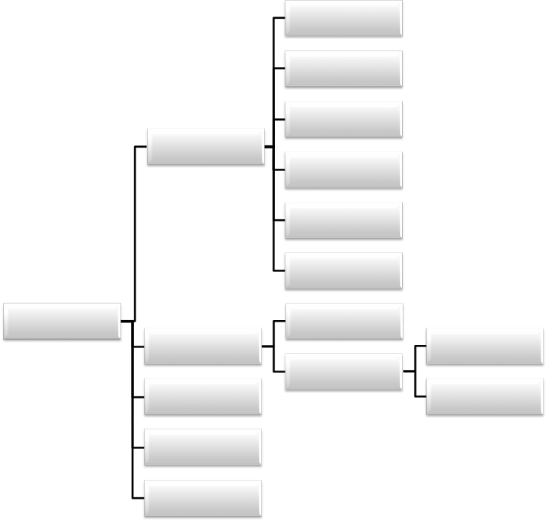
U. FEDERALES
U. PÚBLICAS ESTATALES
(UPES)
U. PÚBLICAS ESTATALES CON APOYO SOLIDARIO
UNIVERSITARIO
U. TECNOLÓGICAS
U. POLITÉCNICAS
U. INTERCULTURALES
SUBSISTEMAS
IPN
TECNOLÓGICO
INSTITUTOS TECNOLÓGICOS FEDERALES
TECNOLÓGICO
NACIONAL DE MÉXICO
NORMAL
INSTITUTOS TECNOLÓGICOS ESTATALES
CENTROS CONACYT
OTRAS IES PÚBLICAS

Slide 4
Rollin Kent (1986)
Gil Antón (1997)
Monique Landesmann (1997)
Susana García Salord (1998)
García Salord, Landesmann Segall y Gil Antón (1993)
Gil Antón (1964, 1996)
García Salord, Landesmann Segall y Grediaga Kuri (2003)
Galaz et al. (2007-2008): Reconfiguración de la Profesión Académica (RPAM)
Los pioneros

Slide 5
El contexto del trabajo académico en México
• La educación superior en México de un inicio se ha caracterizado por orientarse más hacia la actividad de docencia que a la de investigación.
• A partir de 1970, su crecimiento, acelerado y no regulado, se vinculó más con la necesidad de atender la creciente demanda estudiantil que con responder a necesidades del desarrollo industrial o tecnológico, así como de la estructura laboral del país.

Slide 6
El contexto del trabajo académico en México
La investigación científica (académica) que se desarrolla en México es comparativamente escasa y se ha concentrado en las instituciones de educación superior públicas ubicadas principalmente en la Zona Metropolitana de la Ciudad de México.
Véase por ejemplo:
http://www.ecum.unam.mx/

Slide 7
Más jóvenes en la educación superior
Más oportunidades educativas en las instituciones públicas
Una demanda creciente por educación superior
Veloz tránsito por las etapas de masificación y universalización
Más oportunidades para los jóvenes en desventaja
Más becas para los jóvenes de escasos recursos
Profesionalización creciente del personal académico
Más programas reconocidos por su calidad
Avances diferenciados por subsistema
La calidad de los programas en las instituciones particulares
¿Lo bueno?

Slide 8
Pertinencia
Mayor vinculación de las instituciones educativas
El financiamiento de la educación superior

Slide 9
Puntos para analizar sobre la problemática actual
de los académicos mexicanos
Referencia básica:
Galaz,F.; Padilla, L.; Gil, M. y Sevilla, J.J. (2008). Los dilemas del profesorado en la educación superior mexicana. Revista Calidad en la Educación. Vol. 28 pp. 53-69.
Conforme a la reconstrucción histórica realizada por Galaz, Padilla, Gil y Sevilla (2008), la figura del académico mexicano a partir de la segunda mitad del siglo XX y hasta nuestros días ha pasado por, al menos, cuatro etapas; descríbalas.
¿Hoy en día, qué posible impacto tendría sobre la profesión académica la “nueva” meta gubernamental de aumentar la cobertura en educación superior?

Slide 10
Conforme a su propia experiencia como estudiante, académico o estudioso de las instituciones de educación superior (IES), ¿Ha percibido presiones (tensiones) por buscar que los objetivos y actividades docentes sean más pertinentes? En caso positivo, explíquelas.
¿Considera usted que las Instituciones de Educación Superior “apapachan” a los miembros de la comunidad que pertenecen al SIN? Comente su respuesta si ésta es positiva.
En su opinión, ¿el que haya en la comunidad académica más miembros del SIN se traduce en una institución de mayor calidad? O, ¿Cuáles son, en su opinión, las ventajas que obtiene la institución académica al tener un mayor número de miembros del SIN?

Slide 11
¿Cuáles considera usted que son los principales problemas de gobierno que las IES enfrentan al no contar con mejores formas colegiadas de gestión o gobierno? ¿Qué sugeriría para remediarlos?
Conforme a su propia experiencia, ¿Considera que en la actualidad existe en las IES un conflicto entre sus actividades de investigación y las de docencia?
Qué opina de la frase: “Inmersa en un proceso de consolidación, la profesión académica no ha terminado de construir una ruta de incorporación de nuevos miembros en la que, como en otras profesiones sean sus propios miembros los que influyan de una manera decisiva sobre quiénes ingresan, bajo qué condiciones lo hacen y, muy centralmente, cómo avanzan en la jerarquía de puestos y las retribuciones y prestigio asociados”.

Slide 12
Qué tan cerca o alejada de su propia realidad como estudiante, académico o estudioso de las IES es la siguiente descripción de Galaz et al.:
Las expectativas institucionales actuales, en cuanto a que los académicos lleven a cabo de manera “equilibrada” funciones de docencia, investigación, vinculación y gestión están ejerciendo una presión desmedida sobre ellos y, en muchos casos, obligándolos a realizar sólo las actividades mínimas requeridas en cada uno de los rubros, todo con el fin de cumplir los requisitos que diversos programas demandan para otorgarles remuneraciones adicionales al sueldo ordinario.

Slide 13
a) Los profesores de tiempo completo son los más privilegiados entre los académicos en el nivel terciario, la mayoría de ellos cuentan con estabilidad laboral, mejores beneficios y salarios; en contraste, los profesores de asignatura constituyen el grupo que cuenta con menor estabilidad, salarios más bajos, menos beneficios, así como condiciones de trabajo más difíciles.
b) Los académicos mexicanos están envejeciendo y la falta de un reemplazo generacional sigue siendo un problema a pesar de la puesta en marcha algunos programas de renovación de la planta académica, hace falta más tiempo y respectivas evaluaciones para determinar su impacto.
c) La obtención de posgrados ha crecido entre los profesores en México como resultado de varias políticas implementadas en las últimas décadas.
d) El sistema de definitividad, es decir, la ocupación de una plaza académica de manera permanente, como se le llama en México, es mayoritario para los profesores de tiempo completo en instituciones públicas (con algunas excepciones).
e) La movilidad laboral de los académicos
mexicanos es muy limitada puesto que ésta puede significarle a un profesor perder sus derechos laborales, principalmente la definitividad, la pensión o la antigüedad; de hecho, la definitividad es más común entre centros de investigación y menos común entre universidades públicas estatales e instituciones privadas

Slide 14
f) La enseñanza es la actividad dominante del
cuerpo académico mexicano, frente a la investigación
g) La endogamia académica es bastante común
en el país,
h) Los académicos son mexicanos en su amplia
mayoría, los datos que existen revelan que aún
son muy pocos los académicos de otros países
laborando en IES nacionales además, apenas un 5.5% de los profesores reportan haber enseñado una clase en otra lengua fuera de México.

Slide 15
 | 2012- 2013 | 2013- 2014 | 2014- 2015 | 2015- 2016
Matrícula (Miles) | 3,300.3 | 3,419.4 | 3,515.4 | 3,648.9
Escuelas | 6,796 | 6,922 | 7,073 | 5,343
Maestros | 352,007 | 348,922 | 363,695 | 386,219

Slide 16
Universo de instituciones y académicos para la encuesta
“La Reconfiguración de la Profesión Académica en México, 2007-2008”
IES que ofertan licenciatura y/o posgrado con al menos 20 académicos de TC/MT
IES que ofertan
licenciatura y/o posgrado
Instituciones Académicos Instituciones Académicos
N % N % N % N %
Centros Públicos de Investigación 35 2.4 4246 5.2 34 8.8 4229 5.3
Instituciones Públicas Federales 28 1.9 19196 23.4 14 3.7 19102 24.1
Instituciones Públicas Estatales 108 7.4 31273 38.2 53 14.0 31062 39.1
Inst. Públicas Tecnológicas 224 15.4 12955 15.8 136 35.9 12666 16.0
Instituciones Privadas 1059 72.8 14243 17.4 142 37.5 12330 15.5
Tipo de Institución

Slide 17
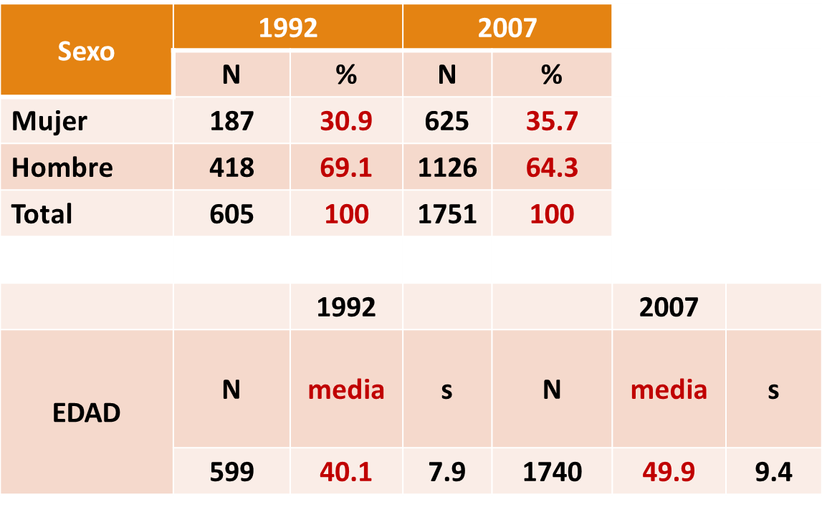
Participación de las mujeres: ¿feminización?
¿Envejecimiento?

Slide 18
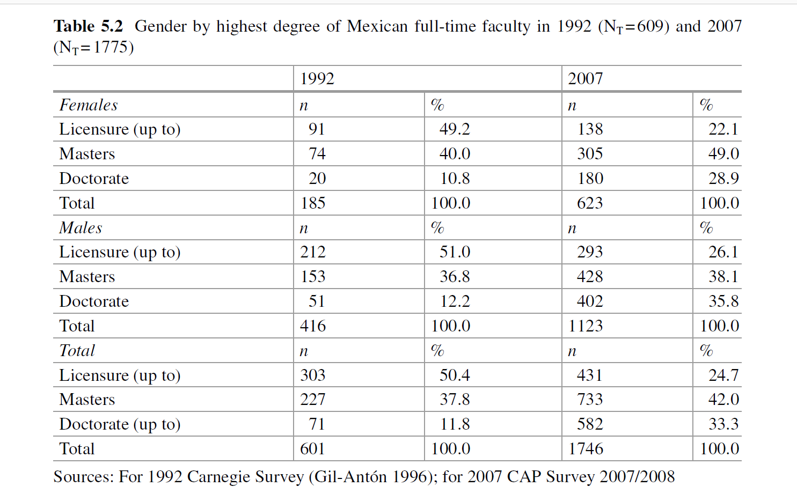

Slide 19
Grado académico
Grado académico | 1992 |  | 2007
 | N | % | N | %
Licenciatura | 305 | 50.4 | 439 | 24.8
Maestría | 228 | 37.7 | 738 | 41.7
Doctorado | 72 | 11.9 | 592 | 33.5
Total | 605 |  | 1769

Slide 20
Tabla.
Nivel de formación de los profesores de tiempo completo en los
subsistemas público y particular
Nivel
Subsistema público Subsistema particular
Técnico superior universitario 981 (1.6%) 163 (1.7%)
Licenciatura 22 225 (37.4%) 3 247 (34.4%)
Posgrado 36 267 (61.0%)* 6 040 (63.9%)*
Doctorado 11 343 (19.1%) 1 770 (18.7%)
Total 59 473 9 450
*Incluye los profesores con doctorado.
Fuente: SEP, Formato 911. Ciclo escolar 2004-2005

Slide 21
Grado máximo obtenido por los académicos en el nivel global y por tipo de IES (porcentajes; NT = 1973)

Slide 22
Edad a la primera contratación como tiempo completo
según periodo de contratación

Slide 23
Grado máximo de estudios de los académicos mexicanos al momento de su primer contratación como profesores/investigadores de Tiempo completo según su periodo de contratación

Slide 24
Hrs
Apoyo
Docencia
Hrs
Docencia
Hrs
Investigación
Hrs
Administración
N
Horas a la semana que los académicos de tiempo completo reportaron dedicar a cada una de las estas actividades durante el periodo ordinario de clases (medianas) (NT = 1775).

Slide 25
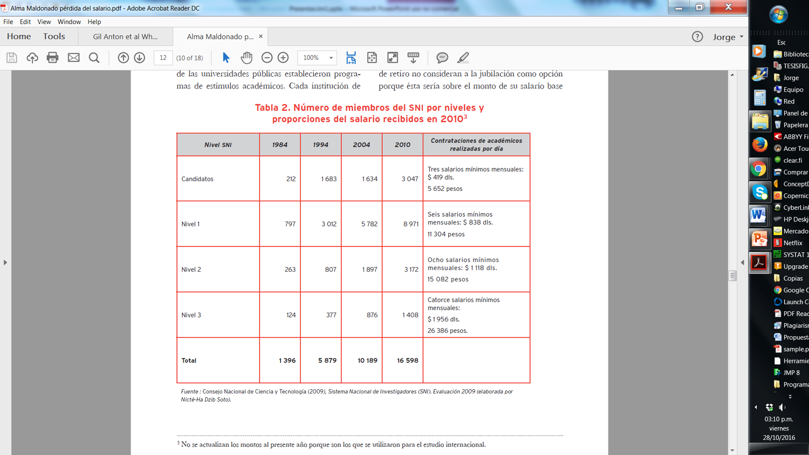

Slide 26
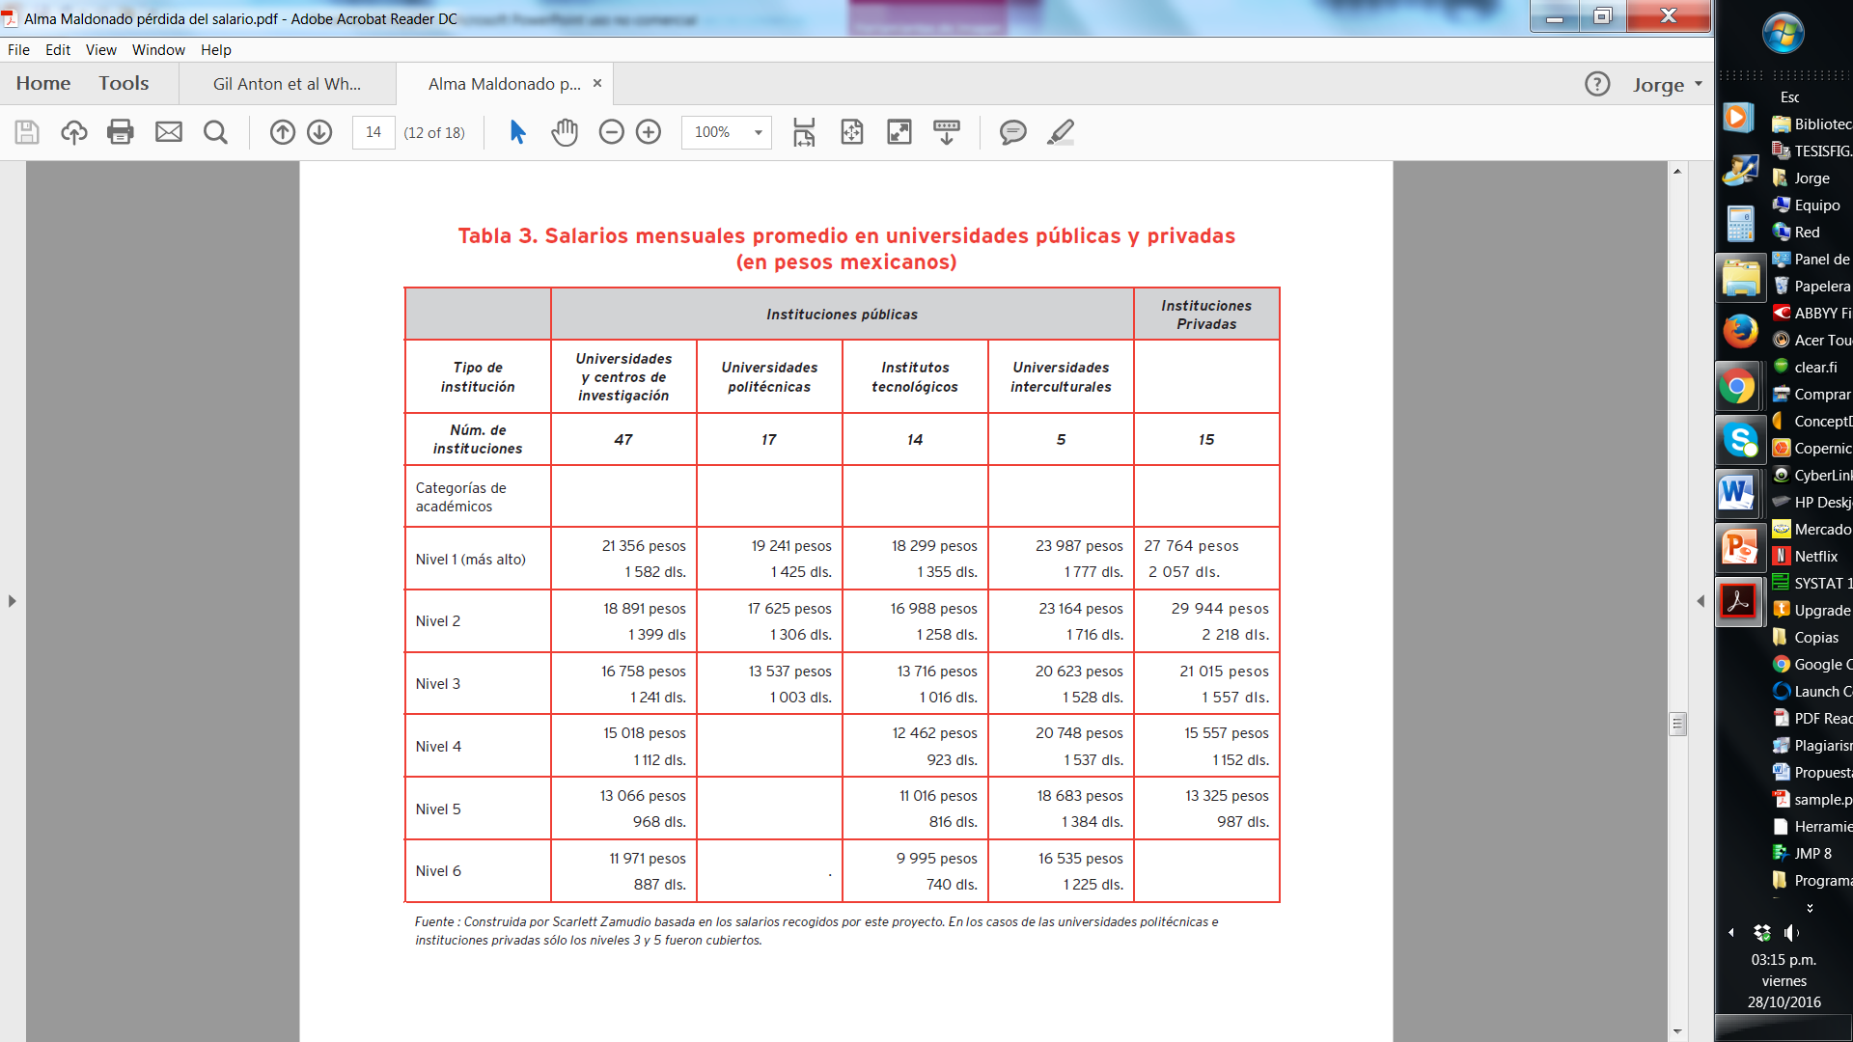

Slide 27
Galaz-Fontes y otros (2009a: 13) señalan que el salario base de un profesor no perteneciente al SNI representa un 76% de su ingreso total, mientras que el salario base del SNI representa sólo un 46% del ingreso total y un académico del SNI recibe en promedio cerca de un 84.5% más salario que un académico no miembro del SNI.
Uno de los problemas es que en 2009 los académicos del SNI representaban únicamente un 4.7% de todos los académicos mexicanos y un 19% de los profesores/investigadores de tiempo completo.
Entre los académicos del SIN, sólo un 7.9% pertenecían al nivel más alto de SNI, el III (sin contar a los investigadores eméritos), haciéndolo el grupo más pequeño de miembros del SNI.

Slide 28
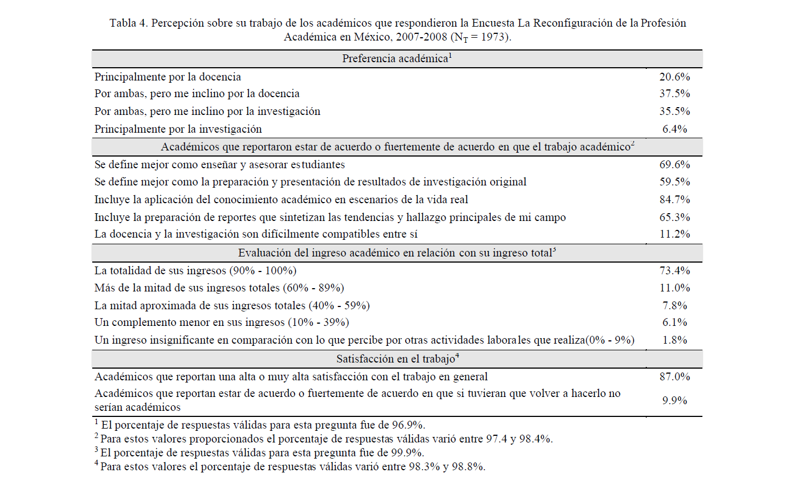

Slide 29
X Curso Interinstitucional del Seminario de Educación Superior de la UNAM
Normales, Tecnológicos y Universidades:
Política, Políticas y Gobierno de la Educación Superior en México
Módulo
EDUCACIÓN SUPERIOR UNIVERSITARIA
Sesión 2
b. Profesores de la educación superior universitaria

